Slide 1
Социальное проектирование

Slide 2
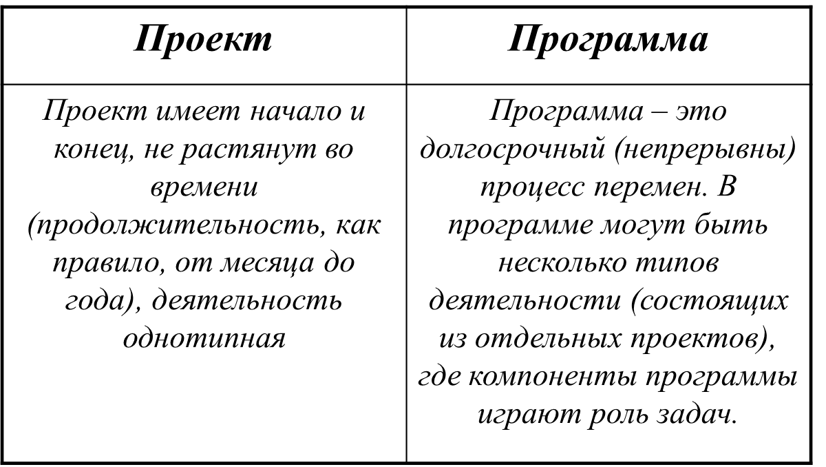
В чем разница?

Slide 3
1.ПРОБЛЕМА
Проблема определяется различием между реальной ситуацией и тем, что должно
(или может) происходить
Описывает, почему возникла необходимость в выполнении проекта
Определяет, как обстоятельства побудили авторов написать проект
Описывает важность проблемы
Описывает связь проблемы с целями и задачами организации
Разумность масштаба работ – нет ли попытки решить все мировые проблемы сразу
Подкрепляется статистическими данными, ссылками на авторитеты в данной области или ключевые литературные источники, экспертные оценки
Сформулирована с точки зрения тех, на кого направлен проект, а не с точки зрения заявителя

Slide 4

2.ЦЕЛЕВАЯ АУДИТОРИЯ
Целевая группа –это группа людей, выделенная по определенным признакам (параметрам), на которую направлено воздействие проекта
Характеристики:
географическая;
демографическая (пол, возраст, род занятий и т.д.);
социально-психологические особенности, ценности, представления, предпочтения и поведение целевой группы

Slide 5

3.ЦЕЛЬ
S
Specific (конкретная)
M
Measurable (измеримая)
A
Achievable (достижимая)
R
Realistic (реалистичная)
T
Timely (своевременная)

Slide 6
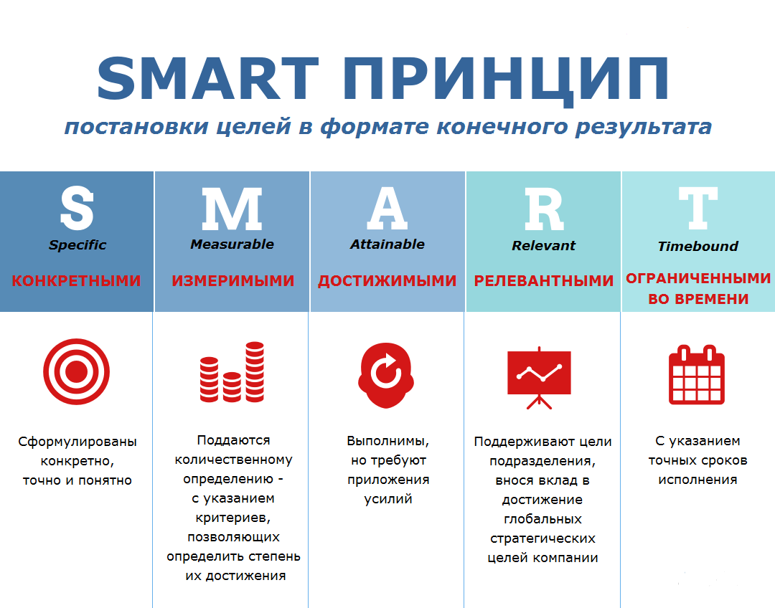

Slide 7

4.ЗАДАЧИ
это конкретные, измеримые шаги, которые ведут к выполнению цели. При выполнении задач проекта достигаются конкретные количественные и качественные результаты
* Если после мысленного достижения всех поставленных задач, вы достигли поставленной цели и заявленного результата, то Вы все сделали правильно, если нет то задачи следует пересмотреть

Slide 8
План реализации проекта – это связь мероприятий с четкими сроками и исполнителями
Обычно каждой задаче соответствует одно, максимум два мероприятия в графе запланированные работы;
План должен быть реальным: как по срокам, так и по возможностям исполнителей;
План должен быть изложен на бумаге в целях осуществления контроля;
Желательно, чтобы план составлялся всеми членами команды проекта и был согласован с ними;
План должен раскрывать пути решения конкретных задач

Slide 9
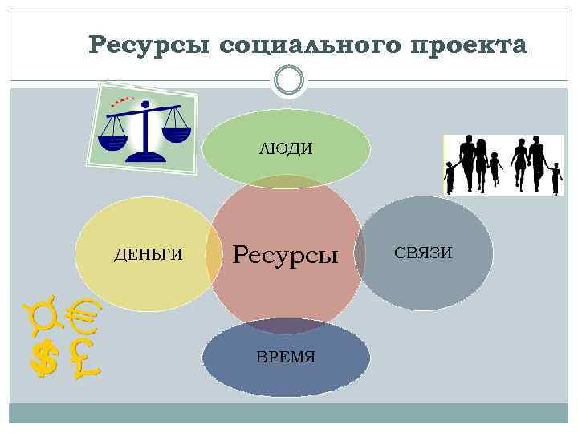
6.РЕСУРСЫ ПРОЕКТА
Трудовые (при подборе персонала проекта должна учитываться квалификация, дополнительные навыки – в связи с запланированным перечнем работ) и интерес к реализации проекта
оборудование (машины)
оснащенность (например, диагностические материалы, авторские разработки)
информация
финансы

Slide 10

Критерии оценки проекта
количественные (например, для социального проекта чаще всего один из критериев – количество охваченных проектом людей);
качественные (изменение состояния или определенных качеств объекта, определенного целью проекта)

Slide 11
Практика!

